Slide 1
Representação
Após a etapa de segmentação da imagem em regiões, os objetos encontrados são representados em um formato apropriado para a próxima fase. Existem três abordagens básicas para a representação dos objetos: utilizar as características externas (contorno), internas (pixels) ou através dos esqueletos/eixos médios.
A opção de representação por contorno ou eixos é indicada quando se buscam as características de forma da imagem. Já a interna é utilizada quando se deseja caracterizar os objetos por cor ou textura.

Slide 2
Código Cadeia
2
3
1
4
0
5
7
6
Representa a direção de deslocamento no algoritmo de Rosenfeld.
PROCESSAMENTO DE IMAGENS DIGITAIS

Slide 3
Exemplo
Determine o código cadeia para o objeto abaixo.
CC: 5 6 0 7 6 2 2 1 7 3 4 3
PROCESSAMENTO DE IMAGENS DIGITAIS

Slide 4
Representação por Região
Matriz de pixels.
Lista de pixels.
Listas comprimidas – “run length encoding”
Quad-trees.
PROCESSAMENTO DE IMAGENS DIGITAIS

Slide 5
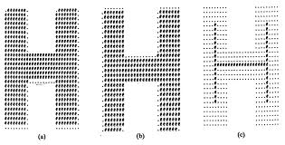
Representação por Eixos Médios e Esqueletos
PROCESSAMENTO DE IMAGENS DIGITAIS

Slide 6
Algoritmo para Extração do Esqueleto
Repita até não haver mais pontos a serem removidos
P9 | P2 | P3
P8 | P1 | P4
P7 | P6 | P5
Passo 1
Remova os pontos marcados
Passo 2
Remova os pontos marcados
PROCESSAMENTO DE IMAGENS DIGITAIS

Slide 7
Algoritmo para Extração do Esqueleto
Passo 1
Para cada ponto P1 do objeto marque-o se
2 <= V(P1) <= 6
S(P1) = 1
P2 x P4 x P6 = 0
P4 x P6 x P8 = 0
P9 | P2 | P3
P8 | P1 | P4
P7 | P6 | P5
PROCESSAMENTO DE IMAGENS DIGITAIS

Slide 8
Algoritmo para Extração do Esqueleto
Passo 2
Para cada ponto P1 do objeto marque-o se
2 <= V(P1) <= 6
S(P1) = 1
P6 x P8 x P2 = 0
P8 x P2 x P4 = 0
P9 | P2 | P3
P8 | P1 | P4
P7 | P6 | P5
PROCESSAMENTO DE IMAGENS DIGITAIS

Slide 9
Descrição
O processo de descrição é quase um subconjunto da parte de Representação e também é chamado de seleção de características. Essa fase tem como objetivo extrair características que resultem em alguma informação quantitativa de interesse ou que sejam básicas para discriminação entre classes de objetos.

Slide 10

Descrição
Segmentação
Descrição
Domínio da Imagem
Domínio Simbólico
Padrões
Desafios: selecionar entre as características, quais são eficazes para a tarefa (separação das classes).
c1
c2
PROCESSAMENTO DE IMAGENS DIGITAIS

Slide 11
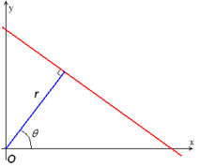
Transformada de Hough
Detecta linhas pela colinearidade de pontos
- Cada linha é da forma y = ax + b. Crie espaço de parâmetros (a, b). A nova equação será: b = -ax + y
Porém, o espaço (a, b) está no intervalo [-∞, ∞]
- Crie espaço de parâmetros (ρ, θ): representação polar da reta, onde ρ indica a distância entre a origem e a reta e θ sua orientação. Eles são intervalos finitos!
PROCESSAMENTO DE IMAGENS DIGITAIS

Slide 12
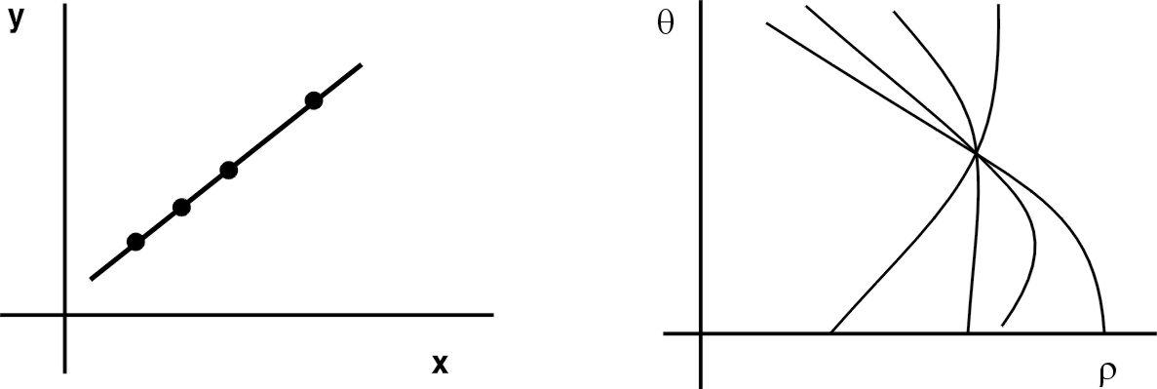
Transformada de Hough
- o espaço funcionará como uma variável acumuladora; inicie-o todo com 0. Para cada ponto da imagem original, computar (ρ, θ) para as retas que passam pelo ponto. Neste espaço, a equação é da forma:
ρ(θ) = x.cos(θ) + y.sin(θ)
- Após computar as senóides para todos os pontos, detectar os contadores máximos. Estes são os (ρ, θ) de cada reta na imagem original.
PROCESSAMENTO DE IMAGENS DIGITAIS

Slide 13
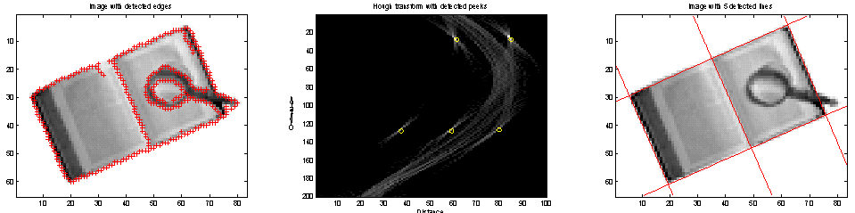
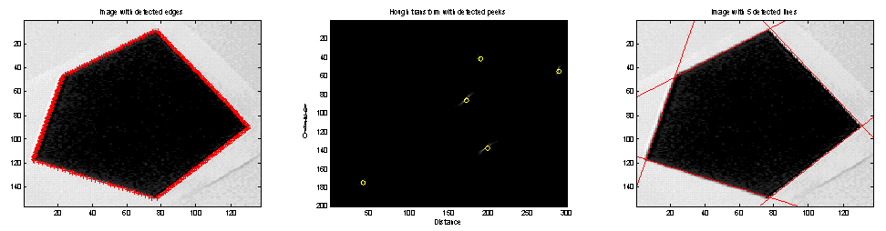
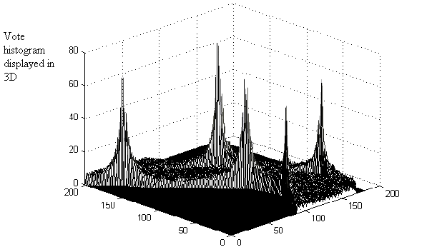
Transformada de Hough
PROCESSAMENTO DE IMAGENS DIGITAIS

Slide 14
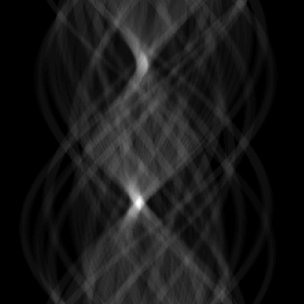
Transformada de Hough
Exemplo de imagem com a transformada de Hough
Quantas retas, podemos afirmar, que a imagem original possuía?
Estas retas são paralelas (abstraia pequenos erros de precisão) ou se cruzam?
ρ
θ
PROCESSAMENTO DE IMAGENS DIGITAIS

Slide 15
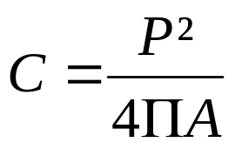
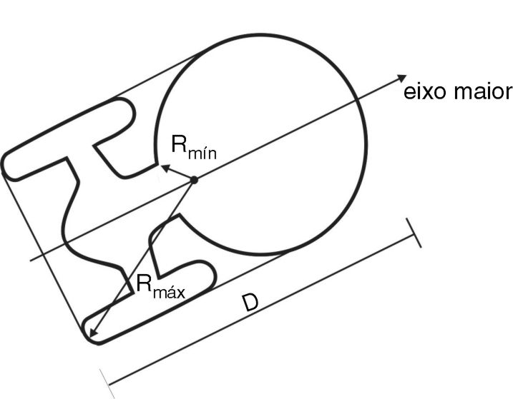
Características
Área
Perímetro
Circularidade ou Compacidade
Diâmetro
Raios máximo e mínimo
PROCESSAMENTO DE IMAGENS DIGITAIS

Slide 16
Características
Retângulo Básico
Menor retângulo circunscritor paralelo ao eixo de inclinação.
Eixos máximos e mínimos
Lados do retângulo básico.
Excentricidade
Eixo máximo / Eixo mínimo.
Retangularidade
Área / Área Retângulo Básico.
MER
Retângulo circunscritor mínimo.
PROCESSAMENTO DE IMAGENS DIGITAIS

Slide 17
Características
Curva Phi-S
Número de forma
K-derivadas
Média de K inclinações do c. cadeia na vizinhança.
K-curvatura
Diferença entre K-derivada posterior e K-derivada anterior.
Nº Euler
N º regiões conectadas-No de furos.
PROCESSAMENTO DE IMAGENS DIGITAIS

Slide 18
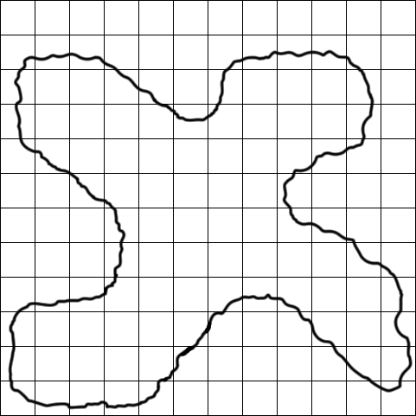
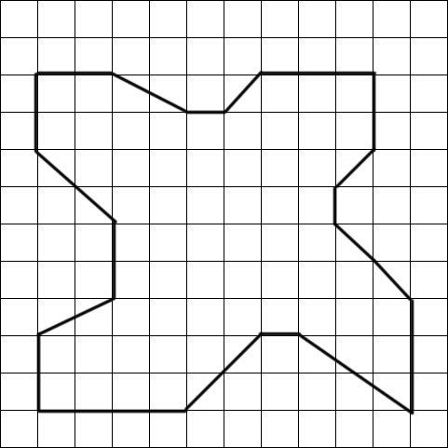
Aproximações Poligonais
busca capturar a essência da forma com o menor nº de segmentos poligonais
a menor representação não é trivial de se obter
Características
PROCESSAMENTO DE IMAGENS DIGITAIS

Slide 19
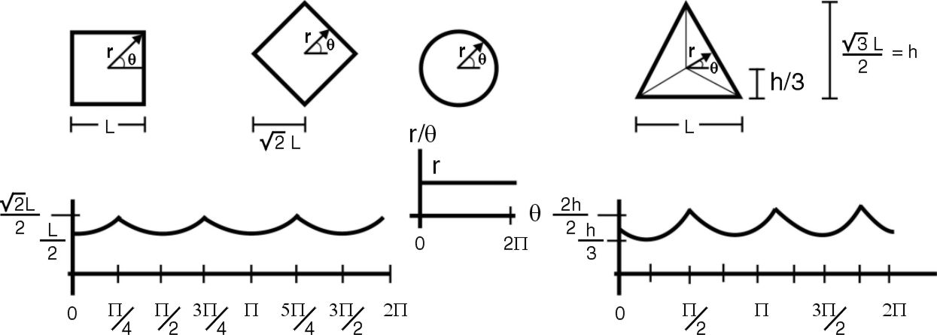
Assinaturas
função unidimensional de uma fronteira
maneira usual: distância da fronteira ao centróide
centróide: centro da distribuição de pixels do objeto
Características
PROCESSAMENTO DE IMAGENS DIGITAIS

Slide 20
Características
Cálculo de centróide
Sejam:
  T = total de pixels do objeto
  Sx = soma das coordenadas X de cada pixel do objeto
  Sy = soma das coordenadas Y de cada pixel do objeto
  Cx = coordenada X do centróide
  Cy = coordenada Y do centróide
  Assim, temos: Cx = Sx / T
  Cy = Sy / T
PROCESSAMENTO DE IMAGENS DIGITAIS

Slide 21
Fecho-convexo (convex hull)
Menor polígono convexo, H, que engloba todo o objeto S
a diferença D = H - S é chamada deficiência convexa
Características
PROCESSAMENTO DE IMAGENS DIGITAIS

Slide 22
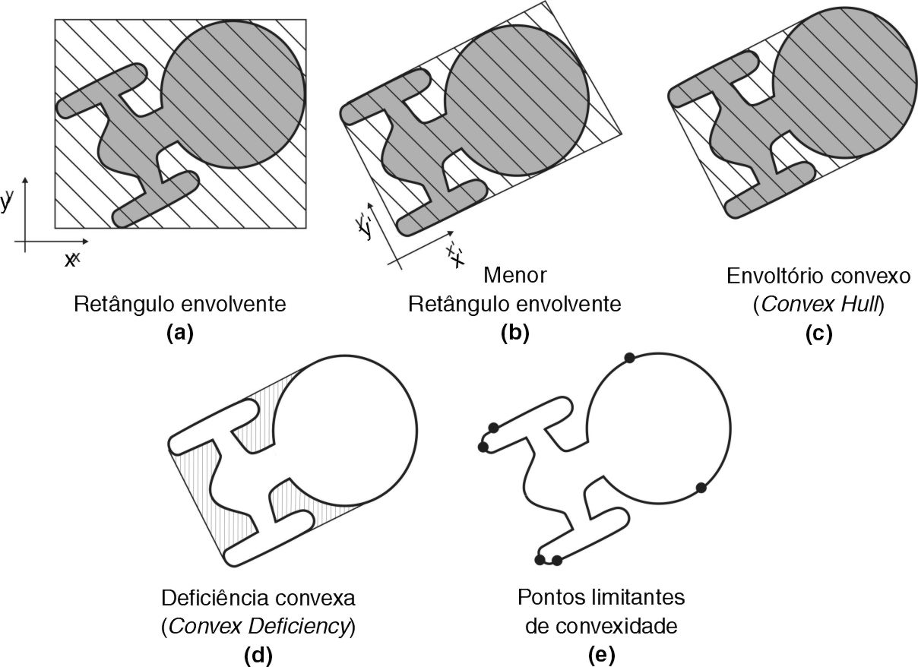
Fecho-convexo (convex hull)
Características
PROCESSAMENTO DE IMAGENS DIGITAIS

Slide 23

Projeções
Características
PROCESSAMENTO DE IMAGENS DIGITAIS

Slide 24
Textura
Padrão visual que possui algumas propriedades de homogeneidade que não resultam simplesmente de uma cor ou intensidade.
Constituída de elementos mutuamente relacionados: a primitiva de textura dependente de escala.
Composta de um grande número de elementos similares mais ou menos ordenados.
Relacionada com coeficientes de uniformidade, densidade, aspereza, regularidade, intensidade, dentre outros, oriundos da probabilidade de ocorrência de variações tonais.
PROCESSAMENTO DE IMAGENS DIGITAIS

Slide 25
Textura
Descritas por medidas que quantificam suas propriedades de suavidade, rugosidade e regularidade.
Características estatísticas ou propriedades estruturais locais constantes, com pouca variação ou aproximadamente periódicas.
Relacionadas à variação de intensidade luminosa em partes das imagens.
PROCESSAMENTO DE IMAGENS DIGITAIS

Slide 26
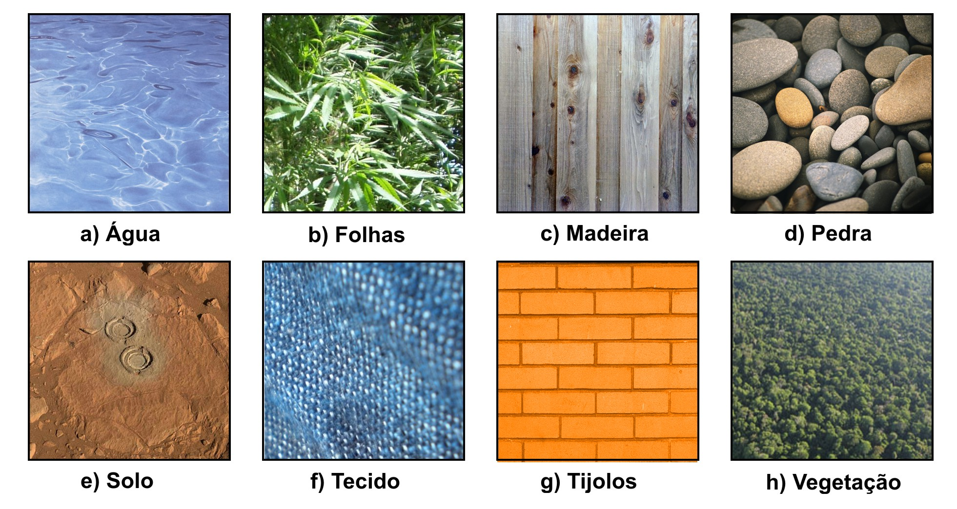
Textura
Exemplos de texturas naturais (a,b,c,d,h) e artificiais (e,f,g).
PROCESSAMENTO DE IMAGENS DIGITAIS

Slide 27
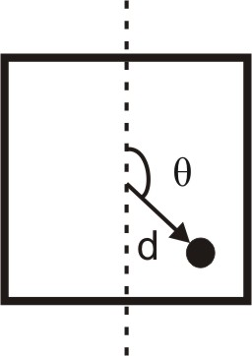
Matrizes de Co-ocorrência
Textura
Considere:
I (N, M) uma imagem quantizada em G níveis de cinza.
P é uma matrix GxG. Cada elemento da matriz designa a probabilidade de ocorrência simultânea de dois nível de cinza i, j ∈ 0...G-1 para pares de pixels nas direções e distâncias especificadas.
Operador p(i, j, d, θ).
PROCESSAMENTO DE IMAGENS DIGITAIS

Slide 28
Textura
Assim:
Percorre-se a imagem na forma descrita pelo operador p(i, j, d, θ) ou P_{Dx, Dy} (i,j).
As freqüências relativas ou as probabilidades são obtidas dividindo-se os valores obtidos pelo número de ocorrências totais.
A matriz de co-ocorrência é obtida dividindo-se cada elemento de a _{i,j} pelo número de pares de pontos na imagem que satisfaça P_{Dx, Dy}:
P(i,j) Dx, Dy = a_{i,j} / n
onde: n= Σ_{i,j} a_{i,j.}
PROCESSAMENTO DE IMAGENS DIGITAIS

Slide 29
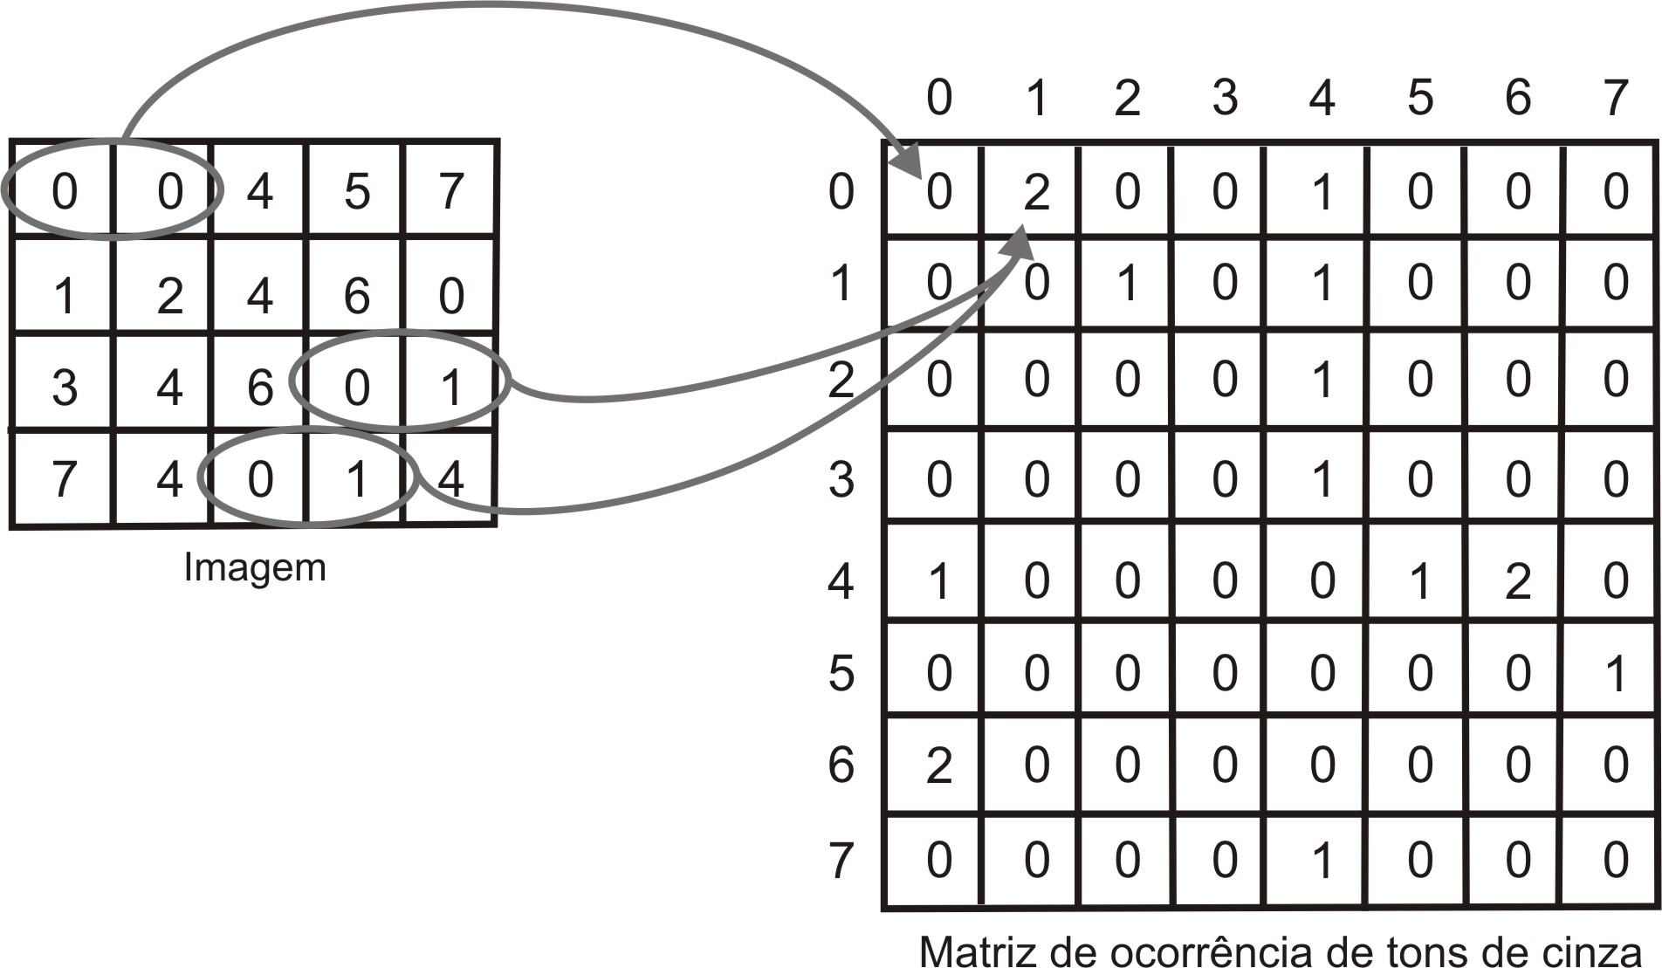
Textura
1
Matriz de co-ocorrência de tons de cinza P_{1,0}
PROCESSAMENTO DE IMAGENS DIGITAIS

Slide 30
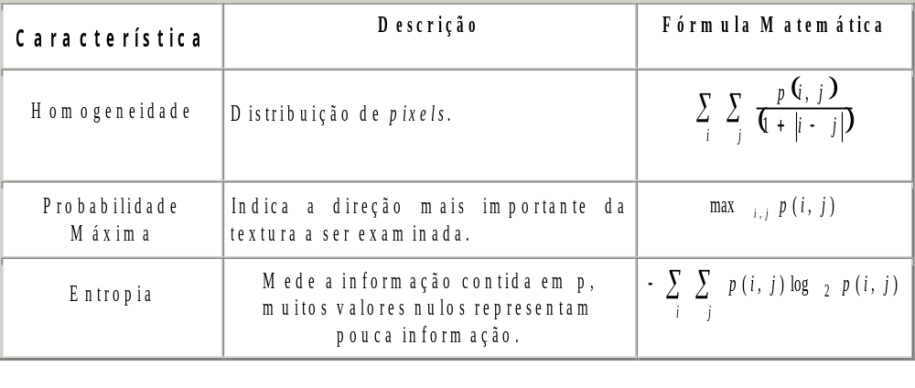
Descritores de Textura de Haralick
Textura
PROCESSAMENTO DE IMAGENS DIGITAIS

Slide 31
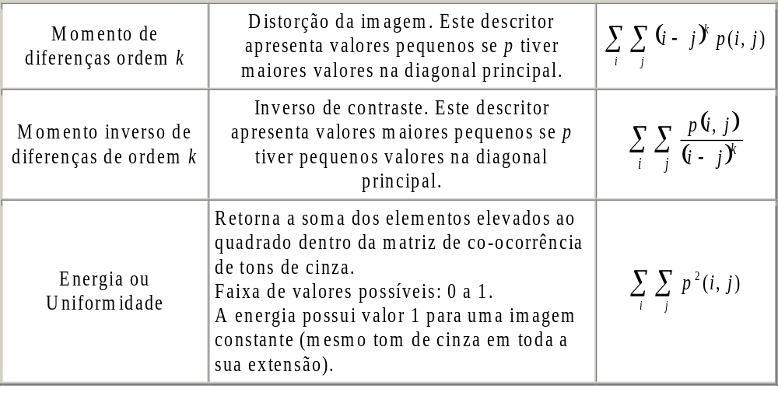
Textura
Descritores de Textura de Haralick
PROCESSAMENTO DE IMAGENS DIGITAIS

Slide 32
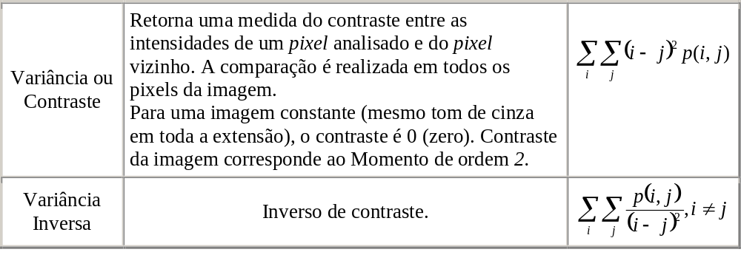
Textura
Descritores de Textura de Haralick
PROCESSAMENTO DE IMAGENS DIGITAIS

Slide 33
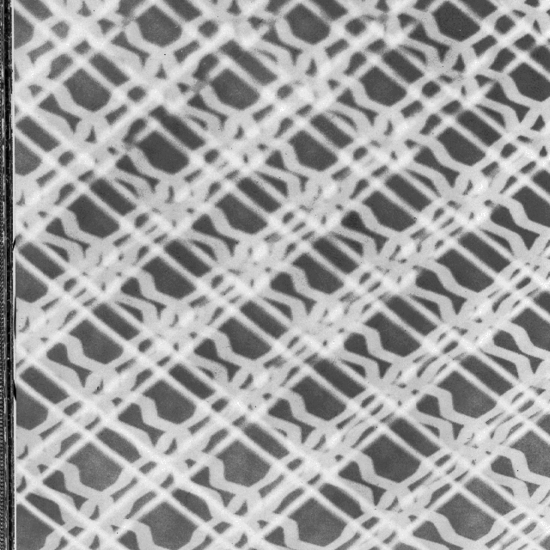
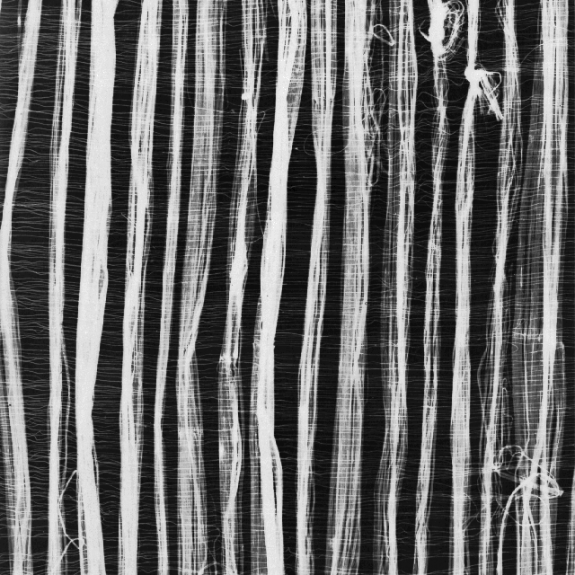
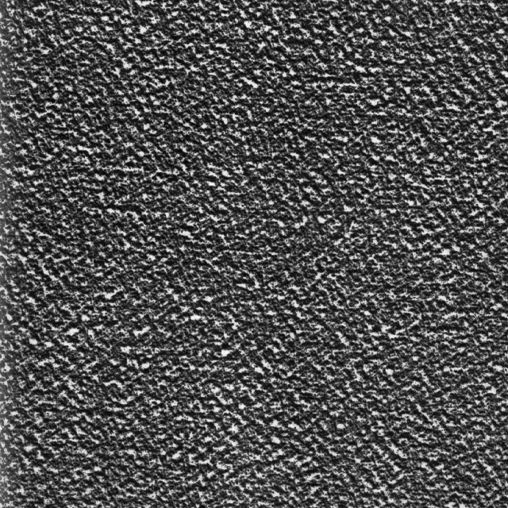
Textura
Texturas naturais monocromática. (a) Textura 1 - Entropia = 5.8766. (b) Textura 2 - Entropia = 5.9851. (c) Textura 3 - Entropia =6.2731.
PROCESSAMENTO DE IMAGENS DIGITAIS

